Slide 1
«водофиксирующий порог».
Выполнила:
Корчагина Полина
МБОУ СШ№5 Г. Липецк
Руководитель: Сотникова С.М.

Slide 2
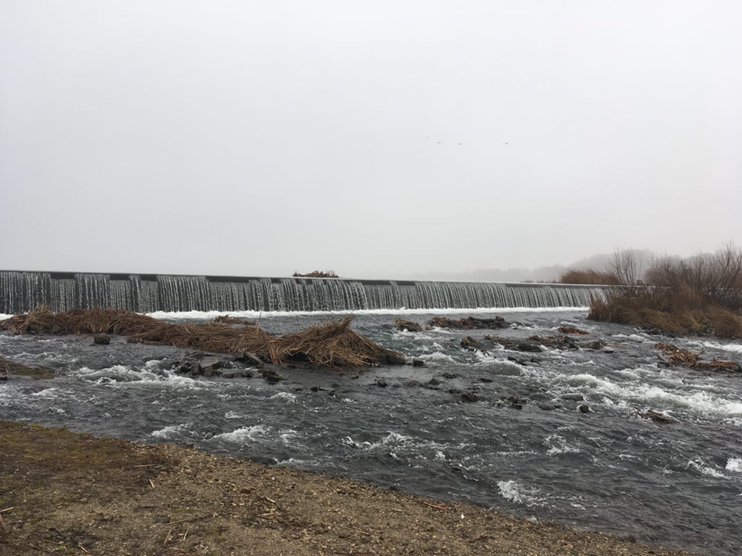
Место реализации проекта:
Город Липецк, Липецкая обл., 398059, территория при водофиксирующем пороге, река Воронеж.

Slide 3
Идея проекта: Благоустроить территорию, находящуюся при водофиксирующем пороге города Липецка.
Цели:
Внести вклад в изменения города Липецка к лучшему.
Территорию мини-водопада (водофиксирующего порога) сделать достопримечательностью города, местом посещения туристами.
Задачи:
Узнать историю водофиксирующего порога.
Найти организацию по переработке мусора в городе Липецк.
Подсчитать расходы на реализацию проекта.

Slide 4
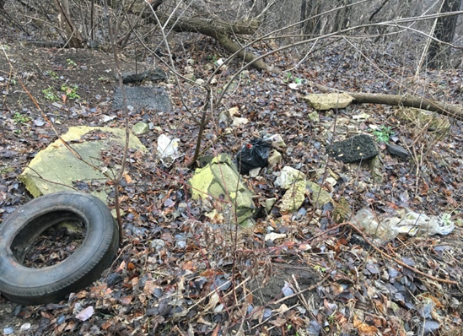
Этапы проекта:
Очистить от мусора прилегающую территорию.

Slide 5
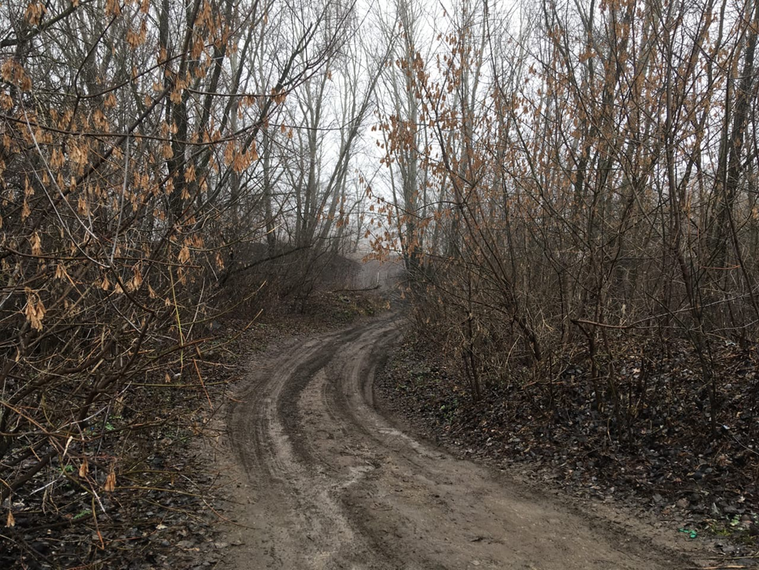
Произвести опил сухих деревьев и кустарников, скос травы.

Slide 6
Разработать макет зоны комфорта.
Используя макет, закупить и установить необходимое оборудование для оснащения территории зоной комфорта. А именно: Лавочки, беседку, мусорные кантенеры (Для раздельного сбора мусора). Световое оснащение территории (Фонари на солнечных батареях).
Дополнительные этапы:
Посадка молодых деревьев.
Засев определенных участков газонной травой.
Асфальтирование дороги.
Заключение договора с предприятиями, перерабатывающими мусор, о систематическом вывозе мусора (из мусорных контейнеров, расположенных на территории при водофиксирующем пороге).
Сбор средств на поддержание территории в ухоженном состоянии. (Проведение акций, фестивалей, нахождение спонсоров и др.)

Slide 7
Актуальность и социально-экономическая значимость проекта:
водофиксирующий порог, находится на реке Воронеж. Его построили в 1967 году, для практического применения: снабжение Новолипецкого комбината необходимым объёмом воды. В 1970 году полноводной весной порог был размыт, но строителям удалось устранить течь. Несмотря на то, что порог был создан с практическими целями, данное место является очень живописным и красивым. Посетив этот объект, вы насладитесь красотой природы, а в вечернее время прекрасным видом на закат.

Slide 8
Примерный срок реализации данного проекта:
Начало реализации проекта 01.05.2020 года.
Конец реализации проекта 01.06.2020 года.
Продолжительность проекта 1 месяц.
*Срок реализации проекта можно перенести на более раннюю дату. (в зависимости от погодных условий).

Slide 9
Управление и обеспечение проекта.
В ходе реализации проекта будут затрачены средства на следующее:
*Цена указана примерная.
Лавочки (4 шт.) 40 000 руб.
Беседка (1 шт.) 20 000 руб.
Контейнера для сбора мусора (2 шт.) 3 000 руб.
Фонари на солнечных батареях (5 шт.) 10 000 руб.
Инвентарь (расходные материалы) 2 000 руб.
Вывоз мусора и опила 1 000 руб.
Доставка оборудования на место реализации проекта 1 000 руб.
Установка на территории оборудования 5 000 руб.
Не плановые расходы 5 000 руб.
Итого: на реализацию проекта планируется затратить 87 000 руб.
*Остальной бюджет - асфальтирование дороги.

Slide 10
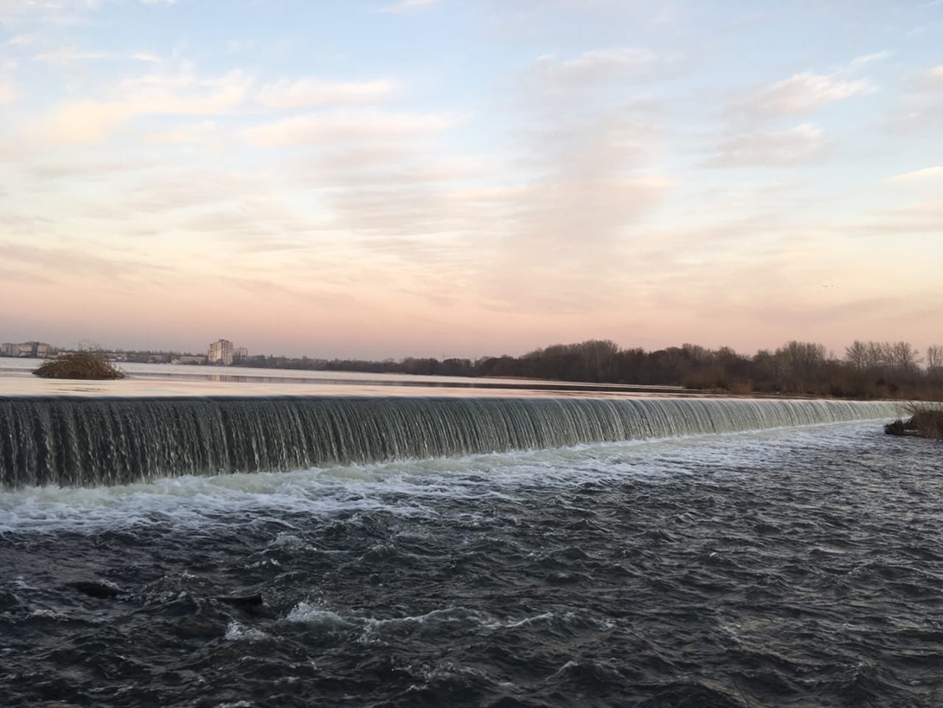
Вывод: Реализуя данный проект мы изменим наш город к лучшему.

Slide 11
Спасибо за внимание!

